Slide 1
CHUYỂN BỆNH SƠ SINH

Slide 2
MỤC TIÊU
Thực hành đánh giá trẻ trước khi chuyển.
Xử trí tình huống BN diễn tiến nặng trên đường chuyển.
Thực hành chuyển bệnh theo một số BLý.

Slide 3
Ai đi chuyển bệnh SS ?
1 ĐD được huấn luyện về chuyển bệnh.
1 BS làm việc tại CC > 1 năm.

Slide 4
CHUẨN BỊ
Trang thiết bị | Thuốc
Bóng 500ml; Mặt nạ Bình Oxy Ống thông thở Oxy; dây nối oxy Bộ đặt NKQ Ống nghe | Dịch truyền Glucose 10%; N/S Phenobarbital Adrenaline 1%o

Slide 5
CHUẨN BỊ
Bình Oxy ( cao 20 inches, nặng 15lp): áp suất 2000psi, với lượng Oxy khoảng (0.3 lít X 2000) = 600 lít.
Nếu dùng lưu lương 6 lít/phút thì có thể dung bình Oxy này trong: 600 lít / (6 lít/phút X 60 phút ) = 1,5 giờ

Slide 6
ĐÁNH GIÁ TRƯỚC KHI CHUYỂN
S.T.A.B.L.E.
S Sugar
T Temperature
A Airway
B Blood pressure
L Lab tests
E Emotional Support

Slide 7
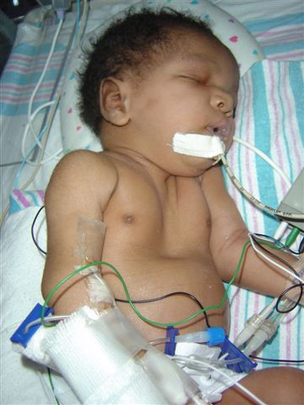
ĐÁNH GIÁ HÔ HẤP
Dấu hiệu SHH:
- Nhịp thở ( < 30; >60l/ph?)
NT >60l/ph + CO₂ cao = NN phổi (VP, BMT, TKMP, TVH..)
NT >60l/ph + CO₂ thấp = NN TBS, toan CH, TK
- Kiểu thở: Rên? Co lõm? Cơn ngưng thở?
- FiO₂ ? SpO₂? SpO₂ Trước & Sau Ống ĐM?
Xq phổi: Vị trí NKQ: đúng vị trí

Slide 8
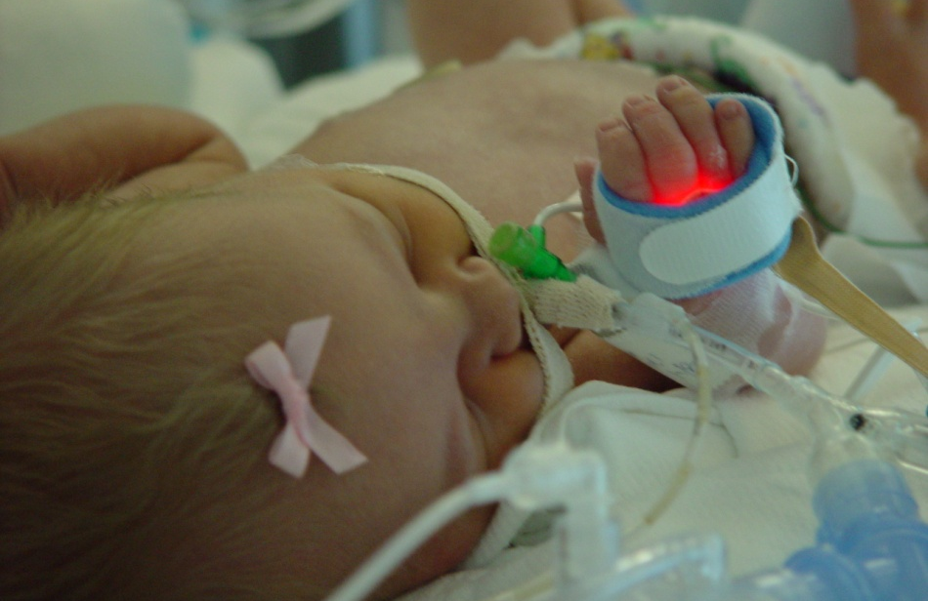
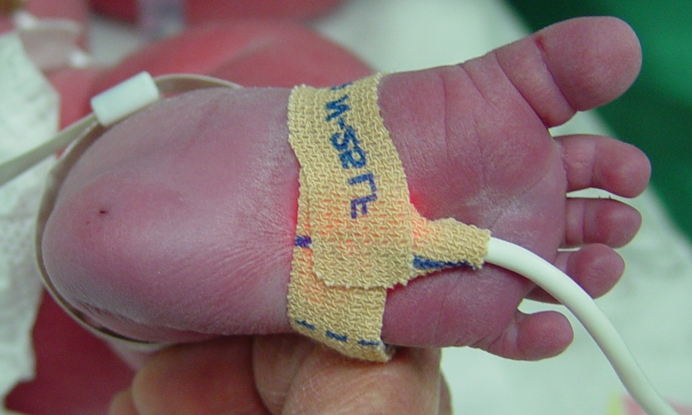
SpO₂ Trước & Sau Ống ĐM
88%
75%

Slide 9
ĐÁNH GIÁ HÔ HẤP
Ổn định về hô hấp:
Trẻ > 30 tuần: Nếu sinh hiệu ( M, HA, nhịp thở, NĐ) ổn/ FiO₂ < 50% & PaCO₂ ⊥ → ± chuyển (không cần đặt NKQ)
Đặt NKQ trước khi chuyển:
Sinh hiệu không ổn
FiO₂ > 50% để giữ SpO₂ > 90%
Có dấu SHH: Rút lõm nặng, rên, đầu gật gù
PaCO₂ ↑
Cơn ngưng thở kéo dài
< 30 tuần tuổi; TVH

Slide 10
ĐÁNH GIÁ HÔ HẤP
Nếu TKMP: → Chọc hút, dẫn lưu trước khi chuyển.
Nếu trẻ đã được đặt NKQ:
NKQ cố định chắc.
NKQ không nghẹt: Phải hút đàm trước khi chuyển.
Dùng an thần ( Morphin, Hypnovel).

Slide 11
ĐÁNH GIÁ TUẦN HOÀN
NN Sốc:
Sốc ↓ V
Sốc tim: Sanh ngạt, NTH, TBS
Sốc phân bố = Sốc ↓ V + Sốc tim : NTH
Đánh giá sốc:
M nhẹ
CRT > 3”, da lạnh
Màu da: Tím, tái, nổi bông
Nước tiểu? ( > 1ml/kg/giờ)
Nhịp tim < 100 hoặc > 180l/ph
Khí máu: Toan CH (BE < - 5 → Tưới máu kém)

Slide 12
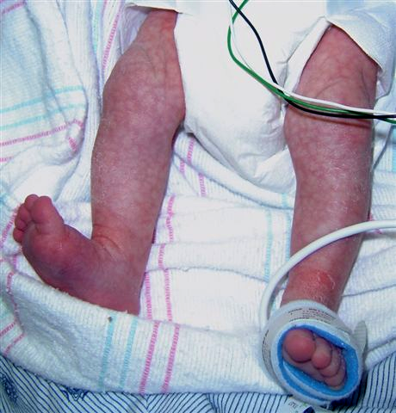
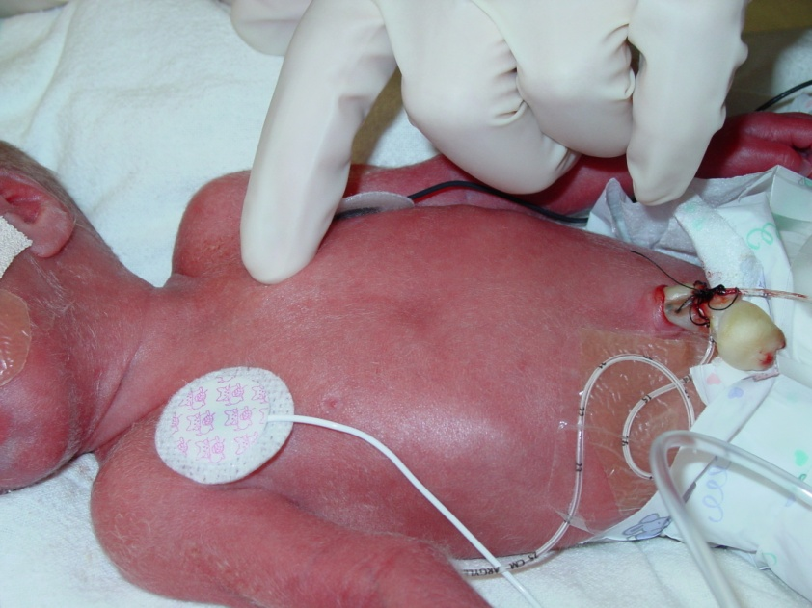
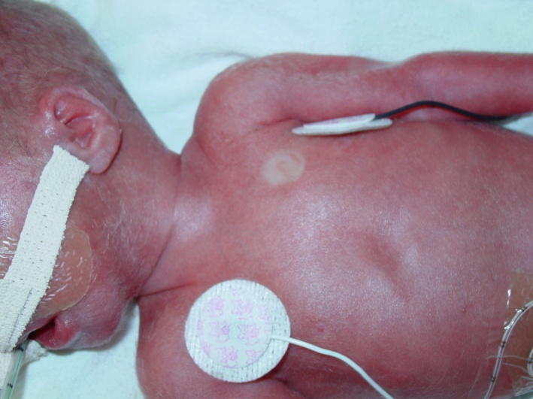
Đánh giá sốc

Slide 13
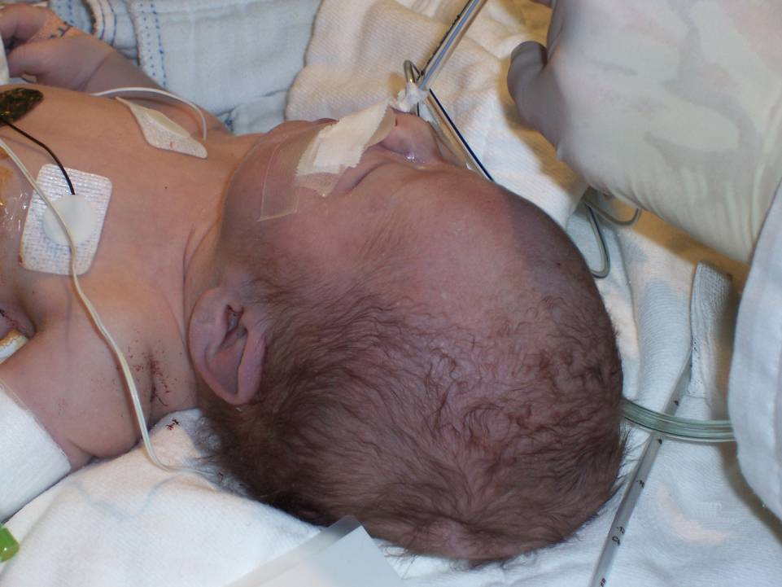
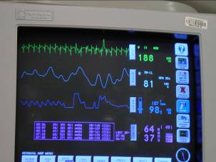
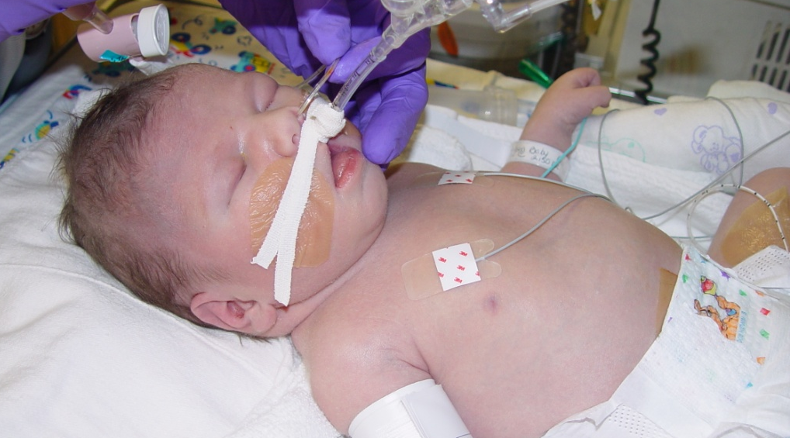
Đánh giá sốc

Slide 14
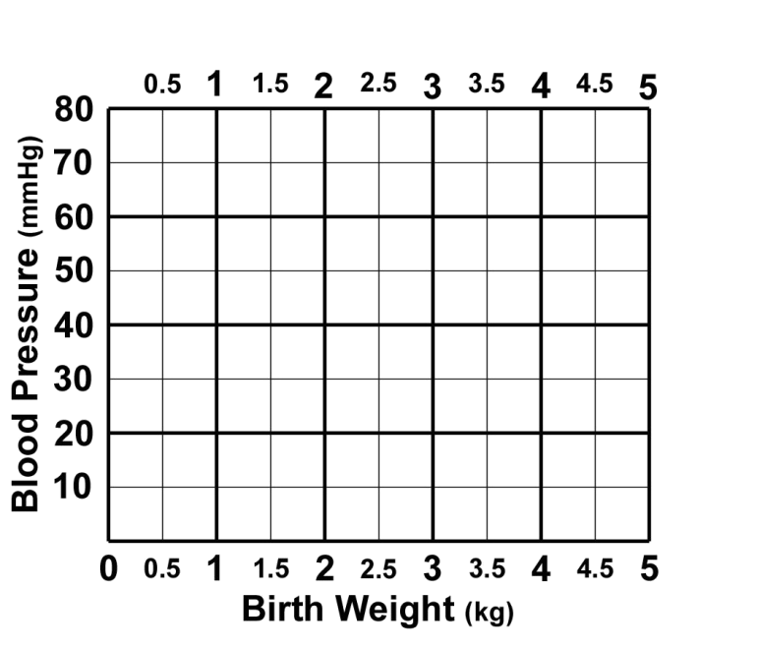
Đánh giá sốc
Nhịp tim x stroke volume = cardiac output
  Để ↑ cardiac output → Nhịp tim nhanh
Mean
Huyết áp không xâm lấn
Có thể bình thường / Sốc
Dùng băng quấn phù hợp trẻ
  Nhỏ → BP cao giả
  Lớn → BP thấp giả
Normal range

Slide 15
ĐÁNH GIÁ TUẦN HOÀN
Điều trị sốc:
Sốc ↓ V:
Không mất máu cấp: TTM N/S: 10 – 20ml/kg/30ph.
Mất máu cấp hoặc Hb < 12g/dL → Cần truyền máu trước khi chuyển.
Sốc không đáp ứng truyền dịch hoặc Sốc tim:
→ Dopamine 5 – 20 μg/kg/ph ( Không flush đườngTM có Dopamine)
NaHCO₃ 4,2%: 1 – 2 mEq/kg/liều

Slide 16
ĐÁNH GIÁ THÂN NHIỆT
Đặc biệt đối với trẻ < 1kg5.
Mục tiêu: Giữ thân nhiệt 37°C
Giữ nhiệt độ môi trường trung tính: 32 - 34°C / trẻ 3kg, 32 - 34°C / trẻ 1kg

Slide 17
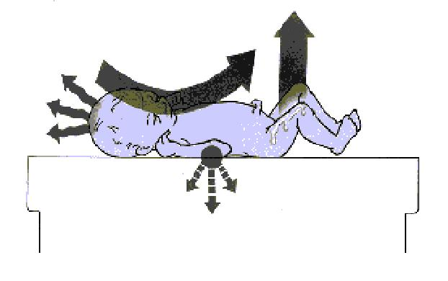
ĐÁNH GIÁ THÂN NHIỆT
ĐỐI LƯU
BỐC HƠI
BỨC XẠ
DẪN TRUYỀN
Giảm mất nhiệt do:
Dẫn truyền = Làm ấm lồng ấp chuyển bệnh
Đối lưu = Tránh gió
Bức xạ = Lồng ấp 2 lớp
Bốc hơi = Lau khô da trẻ, đội nón, mền, …

Slide 18
XÉT NGHIỆM
4 B’s:
Blood sugar
Blood count
Blood culture
Blood gas:
RDS, nghi ngờ sốc
Khí máu Mao mạch: Làm ấm gót chân/ 3 – 5 phút;
Trị số PaO₂ không ch/xác
Mục tiêu: pH = 7.25 – 7.4;
PaCO2 = 40 – 55 mmHg
PaO2 = 60 – 80mmHg

Slide 19
Khí máu
Toan máu nặng: pH < 7,05; BE < -15 & PaCO2 > 50 mmHg → Suy CN cơ tim & ↓ lưu lượng máu lên phổi.
Toan chuyển hóa: TMC Natribicarbonate 4.2% 1ml/kg/phút, nếu TM nhanh → tăng sự khác biệt pH nôi bào & ngoại bào, & giảm sức co bóp cơ tim.

Slide 20
⁶⁰
⁵⁰
⁴⁰
³⁵
³⁰
²⁵
²⁰
¹⁵
¹⁰
⁹
⁸
⁷
⁶
⁴
³
¹⁰
¹⁵
²⁰
²⁵
³⁰
³⁵
⁴⁰
⁵⁰
⁶⁰
⁷⁰
⁸⁰
⁹⁰
¹⁰⁰
¹¹⁰
¹²⁰
¹³⁰
¹⁴⁰
¹⁵⁰
HCO₃
pH
PCO₂
METABOL I C
^{8.0}
^{7.9}
^{7.8}
^{7.7}
^{7.6}
^{7.5}
^{7.4}
^{7.3}
^{7.2}
^{7.1}
^{7.0}
^{6.9}
^{6.8}
^{6.7}
^{6.6}
RESP I RA TORY
CAUTION!
Danger Zone
for cell necrosis
and death
Severe
acidosis
Notes:
6

Slide 21
⁶⁰
⁵⁰
⁴⁰
³⁵
³⁰
²⁵
²⁰
¹⁵
¹⁰
⁹
⁸
⁷
⁶
⁴
³
¹⁰
¹⁵
²⁰
²⁵
³⁰
³⁵
⁴⁰
⁵⁰
⁶⁰
⁷⁰
⁸⁰
⁹⁰
¹⁰⁰
¹¹⁰
¹²⁰
¹³⁰
¹⁴⁰
¹⁵⁰
HCO₃
pH
PCO₂
Severe
alkalosis
METABOL I C
^{8.0}
^{7.9}
^{7.8}
^{7.7}
^{7.6}
^{7.5}
^{7.4}
^{7.3}
^{7.2}
^{7.1}
^{7.0}
^{6.9}
^{6.8}
^{6.7}
^{6.6}
RESP I RA TORY
CAUTION!
Danger Zone
for  brain
and heart blood
flow, tetany, and death
Notes:
6

Slide 22
ĐÁNH GIÁ ĐƯỜNG HUYẾT
Kiểm tra Dextrostix; giữ > 2.4 mmol/L
Nếu không chích được đường TM NB → Đặt catheter TM rốn 4 – 5cm.
Ngưng ăn qua ống 1 giờ trước khi chuyển → ↓ nguy cơ hít sặc.
Trên đường chuyển: Nên dẫn lưu DD.

Slide 23
XÉT NGHIỆM
Nếu có co giật → Kiểm tra:
Dextrostix,
Ca⁺⁺, Mg⁺⁺,
CDTS

Slide 24
CHUYỂN BỆNH THEO BỆNH LÝ
SUY HÔ HẤP
TKMP: Chọc hút bằng kim luồn / ls2– dẫn lưu
PPHN:
1. Đặt NKQ thở máy
2. Truyền dịch + Vận mạch Dopamine
3. Tránh hạ thân nhiệt
4. XN: Dextrostix, khí máu

Slide 25
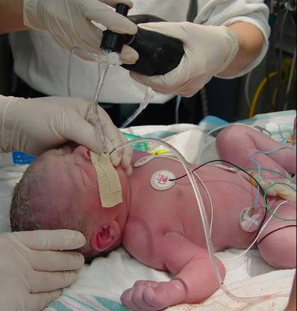
CHUYỂN BỆNH THEO BỆNH LÝ
SUY HÔ HẤP
TVH:
1. Đặt NKQ
2. Nằm nghiêng bên TV
3. Đặt ống thông DD số 8 -10 - Dẫn lưu DD
4. Truyền dịch 100 ml/kg+ An thần

Slide 26
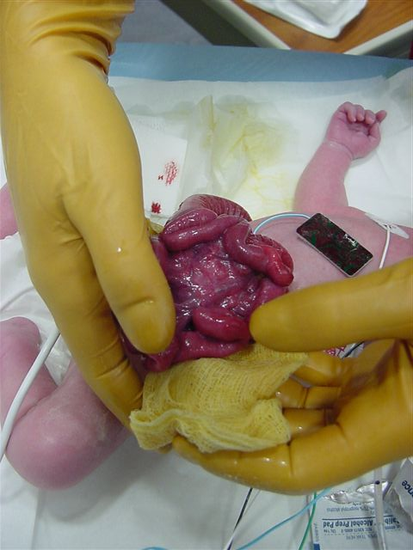
CHUYỂN BỆNH THEO BỆNH LÝ
DỊ TẬT BẨM SINH
Hở thành bụng:
1. Treo khối thoát vị bằng túi nước tiểu
2. Bù dịch: 20 – 60ml/kg N/S trong 6 giờ đầu → 150 – 300ml/kg/ngày
3. Q/sát dấu thiếu máu Ruột ( Ruột xanh, tím, đen), CRT, thân nhiệt
4. Tránh căng, xoắn m/máu mạc treo:
BN nằm ngữa → Giữ R ở trên bụng
BN nằm nghiêng → Khối thoát vị ở 1 bên

Slide 27
CHUYỂN BỆNH THEO BỆNH LÝ
DỊ TẬT BẨM SINH
Teo thực quản:
1. Đặt 2 ống thông DD vào túi cùng trên:
1 ống nối máy hút
1 ống thông khí trời, bơm 1 lượng nhỏ N/S làm lỏng chất tiết
2. Nằm đầu cao

Slide 28
CHUYỂN BỆNH THEO BỆNH LÝ
DỊ TẬT BẨM SINH
Teo tắc ruột:
  Dẫn lưu DD bằng ống số 8
  Bù dịch = D10 ½ N/S 100ml/kg/ngày hoặc hơn
  Kiểm tra Dextrostix,
Xoắn Ruột:
  Dẫn lưu DD bằng ống số 8
  Bù dịch = D10 ½ N/S 100ml/kg/ngày hoặc hơn
  Thử khí máu → Bù toan
  KSinh: Ampicilline + Gentamycine

Slide 29
XỬ TRÍ TÌNH HUỐNG TRÊN ĐƯỜNG CHUYỂN
Tím & hoặc nhịp tim chậm
Đường thở:
1. BN chưa đặt NKQ → HS = Bóng – mask
2. BN đang có NKQ: → K/tra di động LN:
a.Không di động:
- Sút hệ thống
- Nghẹt đàm → Hút đàm; đặt lại NKQ
- TKMP
b. Di động:
- Yếu → Cần ↑ AL, ↑ tần số
BN tự thở → An thần
- TKMP

Slide 30
XỬ TRÍ TÌNH HUỐNG TRÊN ĐƯỜNG CHUYỂN
Tuần hoàn:
Nhịp tim < 60l/ph → Ấn tim/ bóp bóng: 3/1
Adrenaline 1%0: 0.1ml/kg (TMC)
Nếu không hiệu quả:
→ Bicarbonate 4.2% 2 – 4ml/kg; sau đó
Adrenaline 1%0: 0.1ml/kg (TMC): Adre không h/quả khi pH thấp.
Dextrose 10% 2.5 ml/kg (TMC)
N/S 10 – 20ml/kg khi có bằng chứng mất dịch

Slide 31
TRANSPORT SCORE
 | 0 | 1 | 2
Blood glucose | < 1.3 | 1.3 – 2.2 hoặc > 9.7 | 2.3 – 9.7
Systolic Blood pressure | < 30 | 30 - 40 | > 40
pH | < 7.2 hoặc > 7.5 | 7.2 – 7.29 hoặc 7.46 – 7.5 | 7.3 – 7.45
PaO2 | < 5.3 | 5.3 – 6.5 hoặc > 13 | 6.6 - 13
Temperature | < 36°1 hoặc > 37°6 C | 36 °1 - 36 °5 hoặc 37 °3 - 37 °6C | 36 °6 - 37 °2

Slide 32
CÂU HỎI
Chuẩn bị chuyển trẻ sơ sinh với chẩn đoán tắc ruột, chọn lựa loại dich truyền sử dụng trên đường đi:
D10% 80 ml/kg/ng
N/S 120ml/kg/ng
D10 ½ NS 120 – 150ml/kg/ng
D10 120 – 150ml/kg/ng

Slide 33
ĐÁP ÁN
D10 ½ NS 120 – 150ml/kg/ng

Slide 34
CÂU HỎI
Trẻ thoát vị hoành bẩm sinh: Xử trí ban đầu quan trọng nhất trước khi chuyển là:
Kháng sinh
Dẫn lưu dạ dày
Truyền dịch
Dopamin

Slide 35
ĐÁP ÁN
Dẫn lưu dạ dày

Slide 36
CÂU HỎI
Trẻ hít phân su có thể xảy ra biến chứng gì ?
TKMP
PPHN
Viêm phổi
Tất cả đều đúng

Slide 37
ĐÁP ÁN
Tất cả đều đúng

Slide 38
CÂU HỎI
Trẻ cân nặng 1200gr không suy hô hấp, xử trí quan trọng nhất trên đường chuyển là:
Kiểm soát thân nhiệt
Kháng sinh
Truyền dịch 120ml/kg
Dẫn lưu dạ dày

Slide 39
ĐÁP ÁN
Kiểm soát thân nhiệt

